Slide 1
Festivalul
„Descopăr frumosul din mine”
proiect prin care se dorește a oferi unui număr cât mai mare de copii cu nevoi educaționale speciale un spațiu în care să-și poată manifesta abilitățile artistice
Proiectul „Descopăr frumosul din mine” s-a transformat în Festival
Septembrie 2015- în prezent

Slide 2
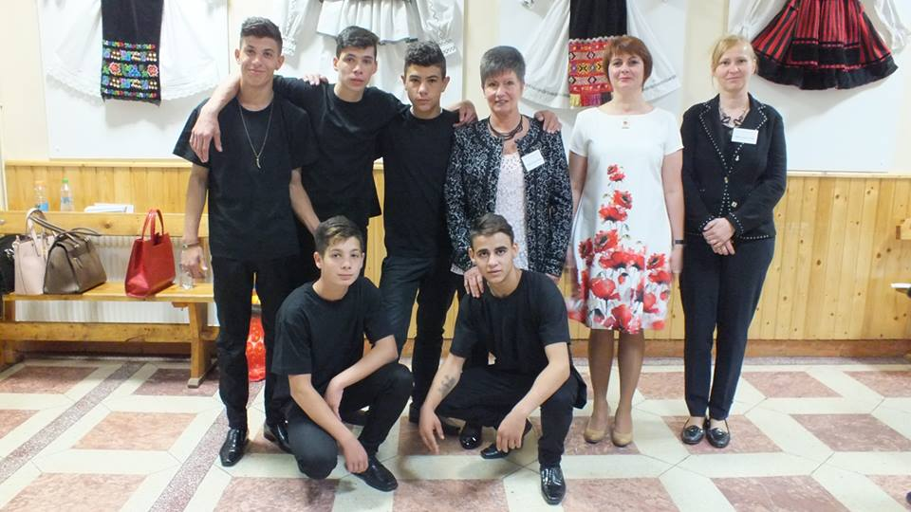
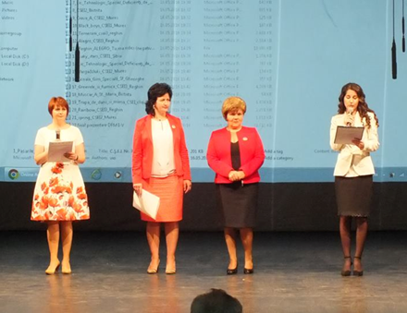
Festivalul regional Descopăr frumosul din mine ediția I an școlar 2015-2016

Slide 3
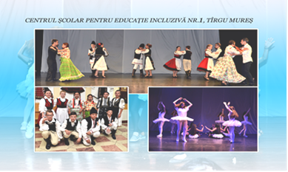
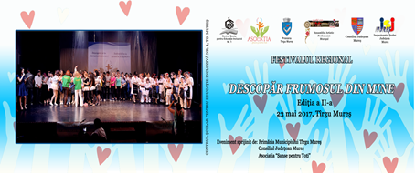
Festivalul regional Descopăr frumosul din mine ediția II an școlar 2016-2017

Slide 4

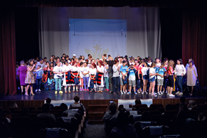
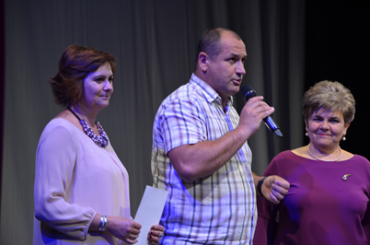
Festivalul Național de talente artistice
Descopăr frumosul din mine ediția III an școlar 2017-2018

Slide 5
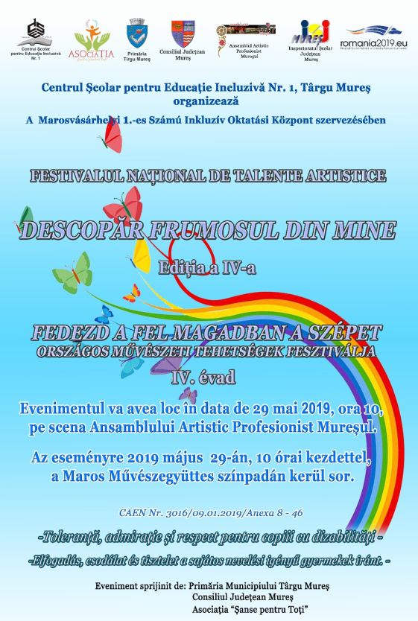
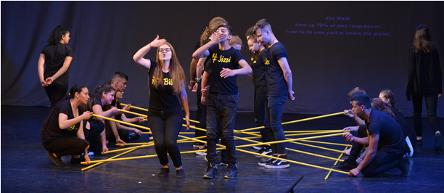
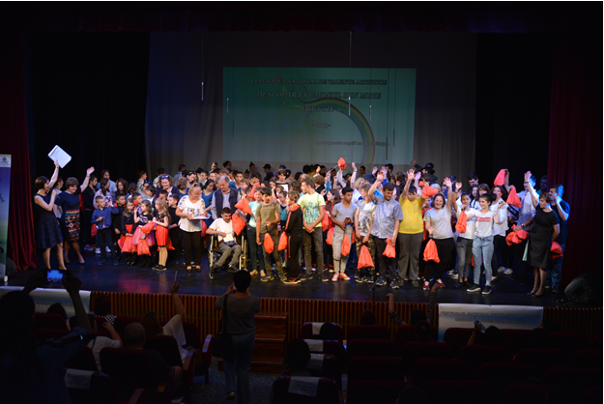
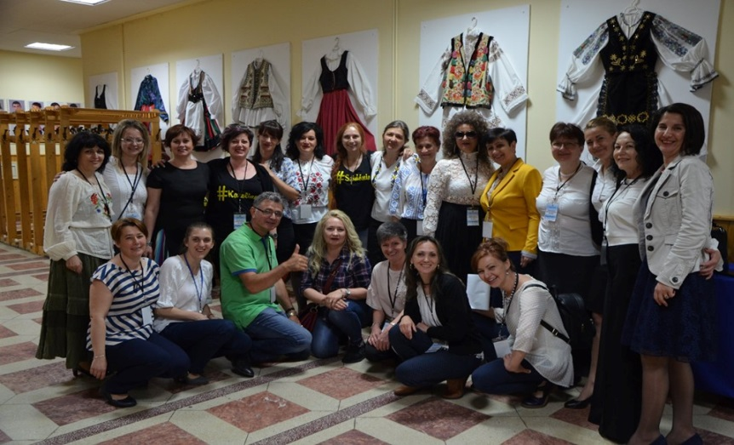
Festivalul Național Descopăr frumosul din mine ediția IV an școlar 2018-2019

Slide 6
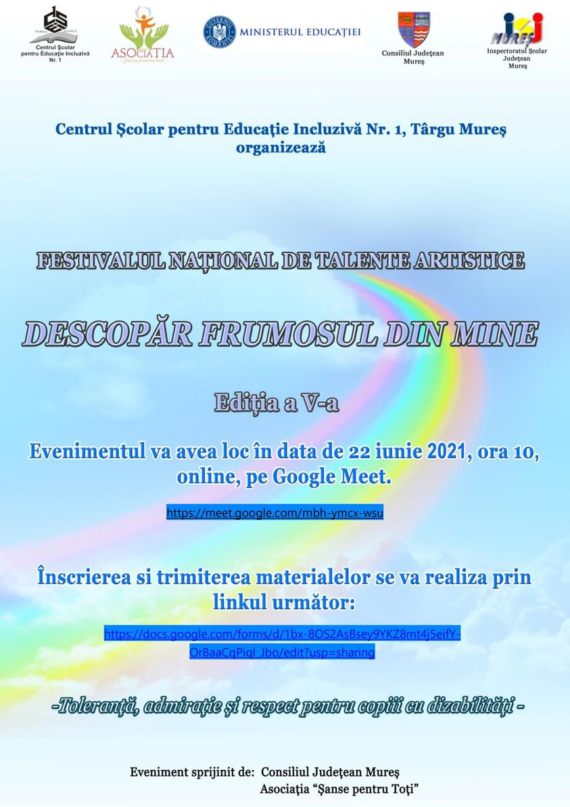
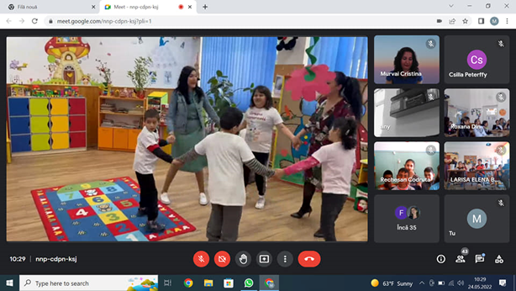
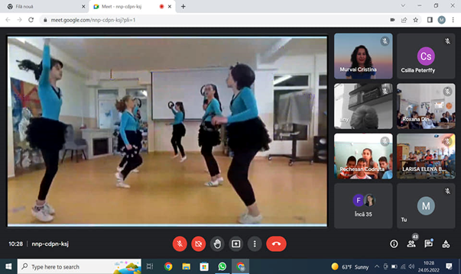
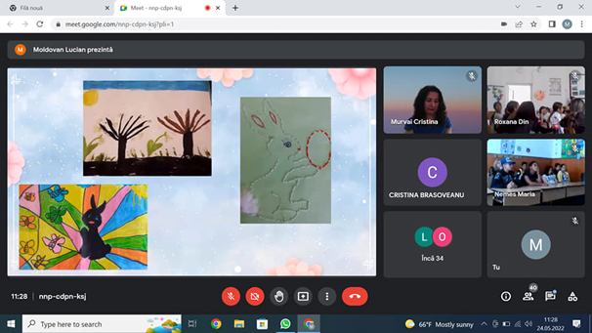
Festivalul Național Descopăr frumosul din mine ediția V - online an școlar 2020-2021

Slide 7

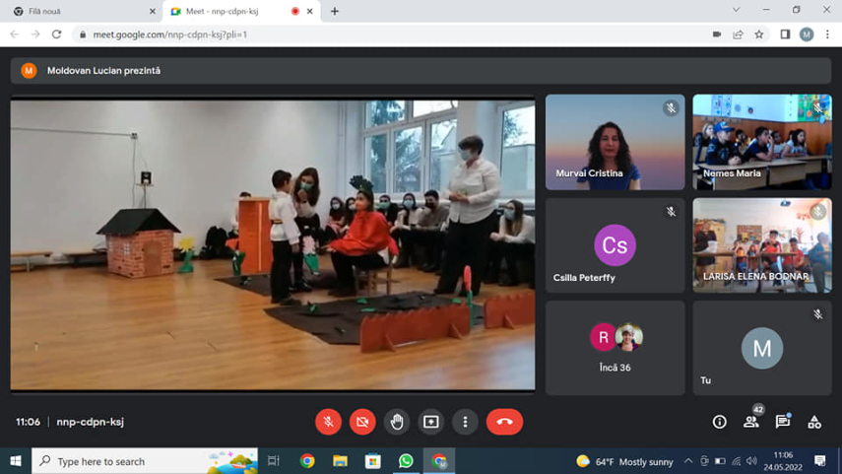
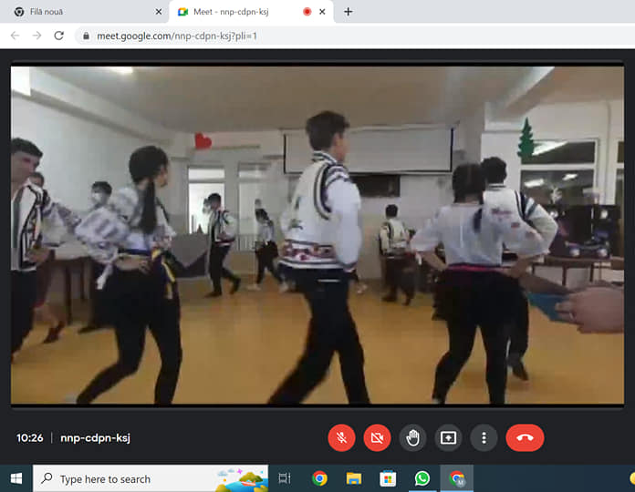
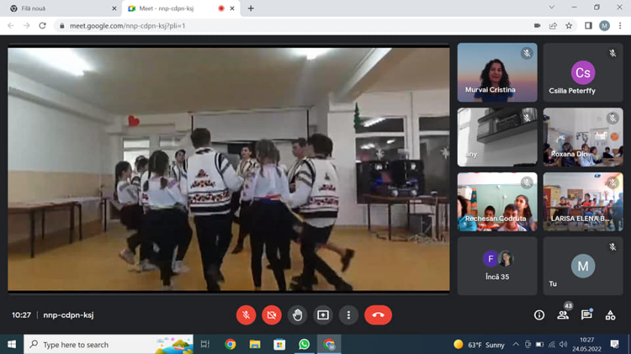
Festivalul de Talente Artistice
Descopăr frumosul din mine ediția VI - online an școlar 2021-2022

Slide 8
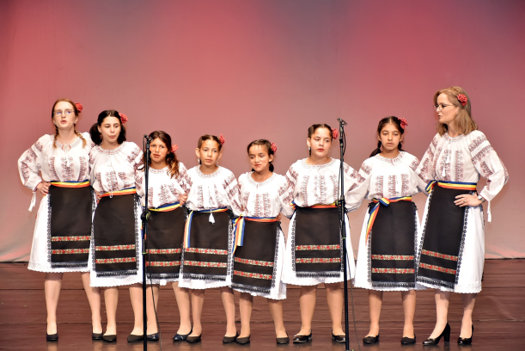
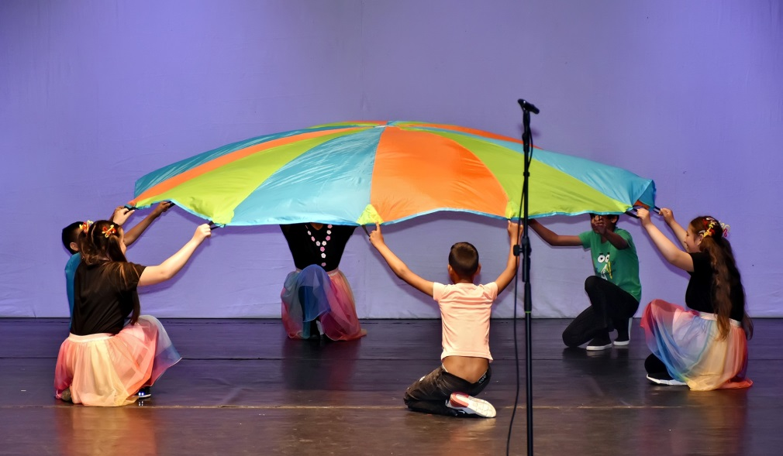
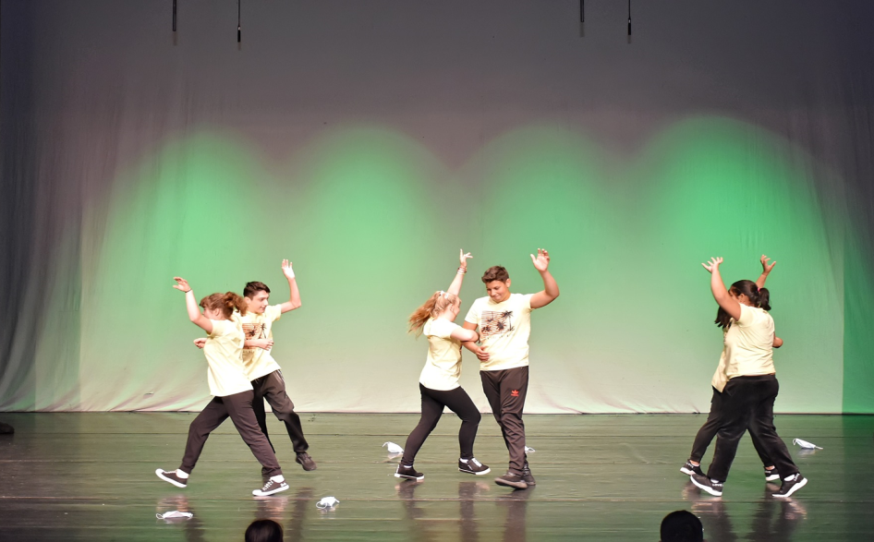
Festivalul Național de Talente Artistice Descopăr frumosul din mine ediția VII an școlar 2022-2023

Slide 9
Suntem motivați să continuăm pentru că:
aceste experiențe ne îmbogățesc, atât și pe noi cât și pe copii
după participarea la festivalurile internaționale am primit multe feed-back-uri pozitive
creștem de la un an la altul
comunitatea locală se implică și ne sprijină
la ultima ediție au participat 31 de echipe formate din 300 de elevi și 100 de cadre didactice
ne oferă tuturor prilejul de a nu uita că oricând, căutând binele și frumosul în ceilalți, descoperim ce e mai bun și mai frumos în noi

